Slide 1
HTML/CSS
비교해 보아요
Track B 장현수

Slide 2

01
비교해 보아요 소개
Introduce
빠고 쉽게 교통편 찾기
목적지까지 빠르고 효과적인 교통편을 찾을 수 있게 도와줍니다.
듀얼 스크린을 통한 비교
듀얼 스크린을 통한 두 가지의 교통편을 빠르고 쉽게 비교 할 수 있습니다.
https://cafe.naver.com/trendhunting

Slide 3
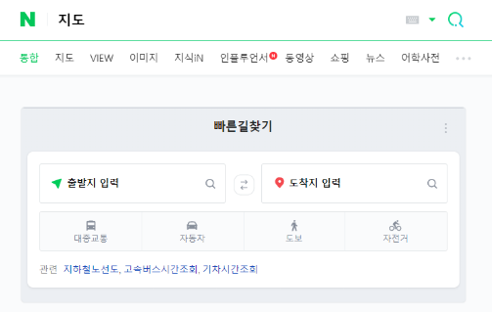
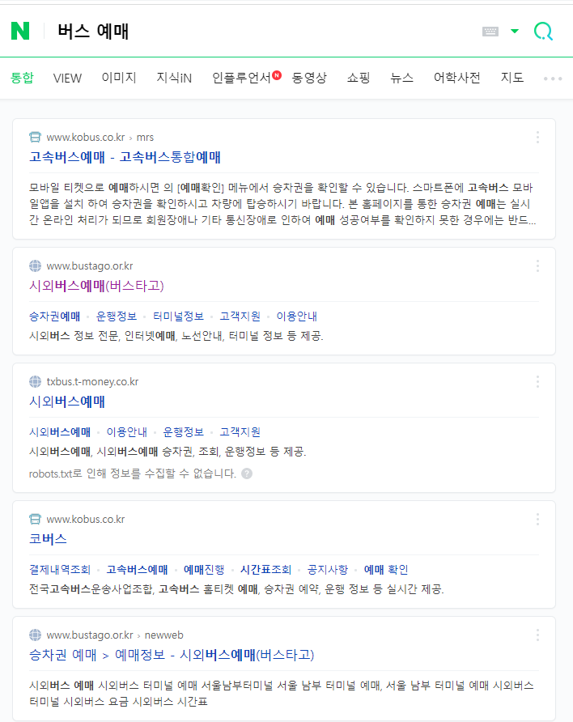
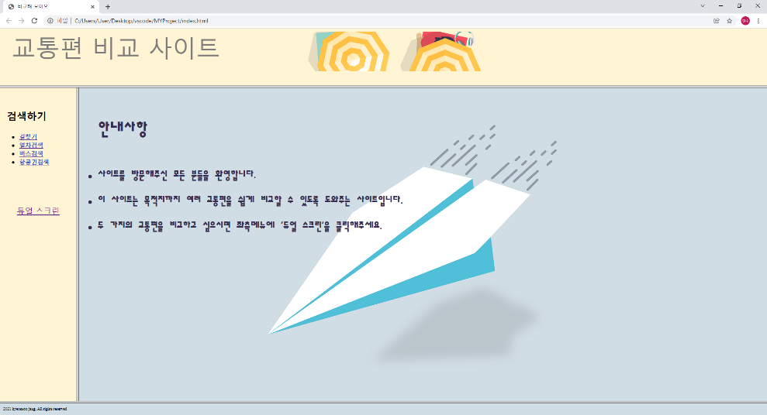
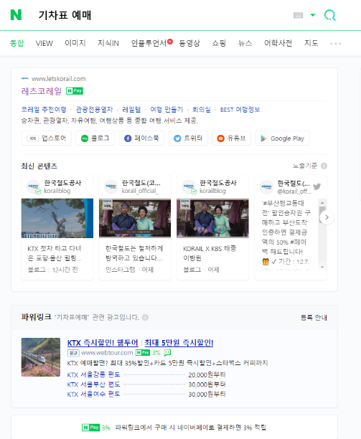
02
비교해 보아요 개발과정

Slide 4

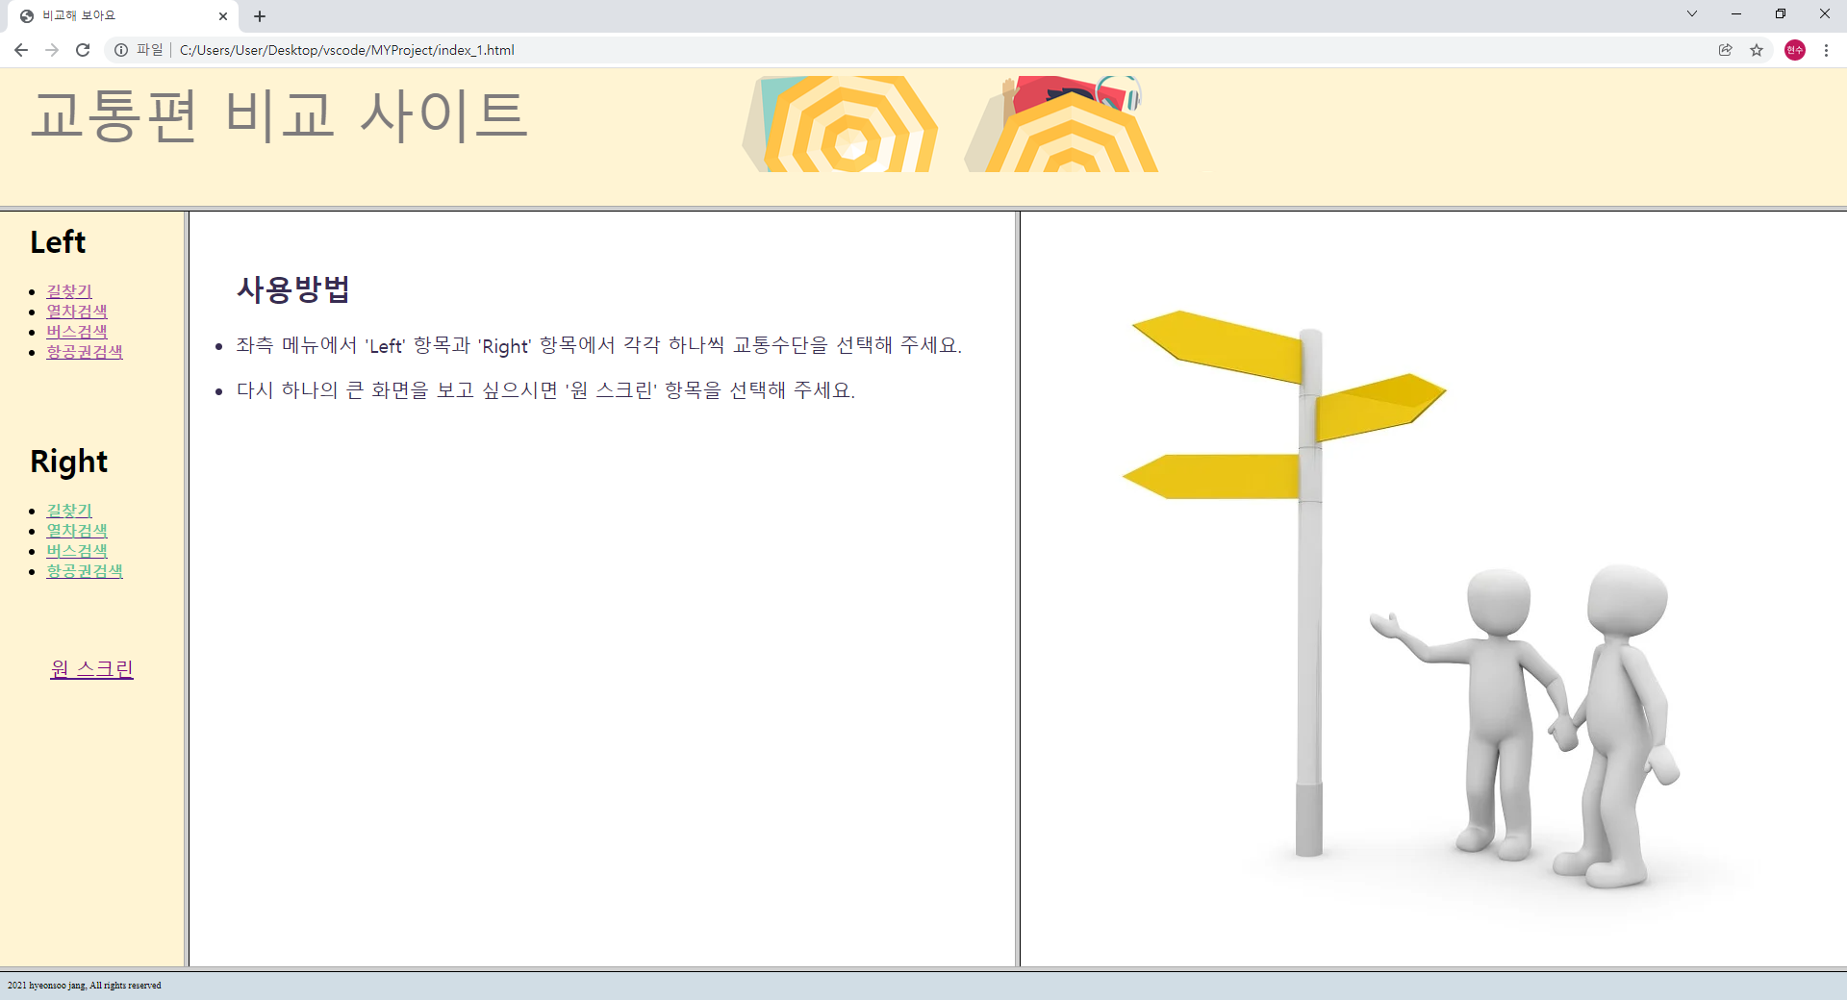
03
비교해 보아요 시스템
간편한 화면 전환

Slide 5
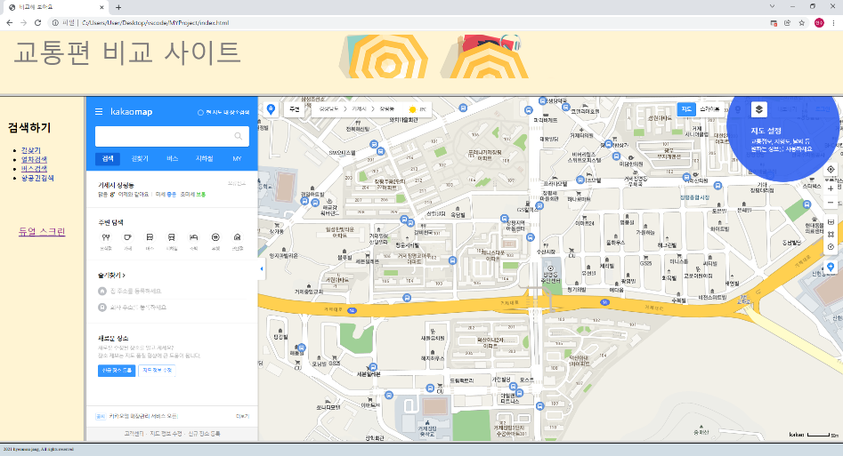
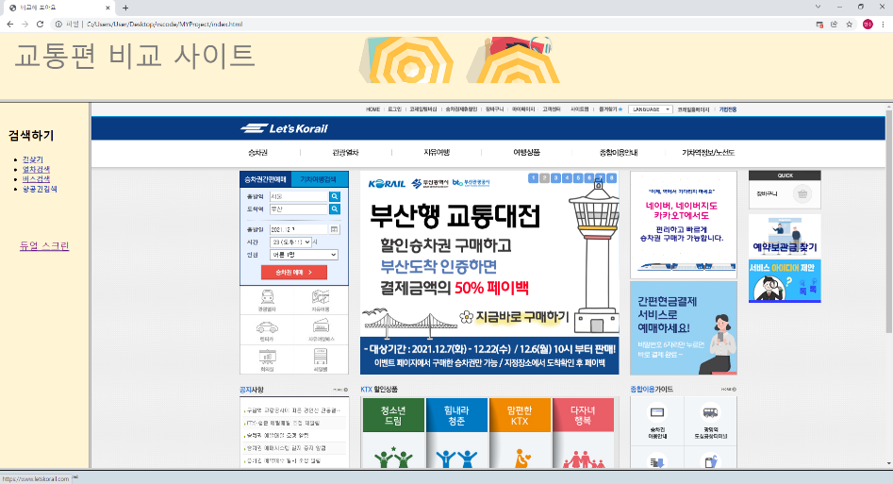
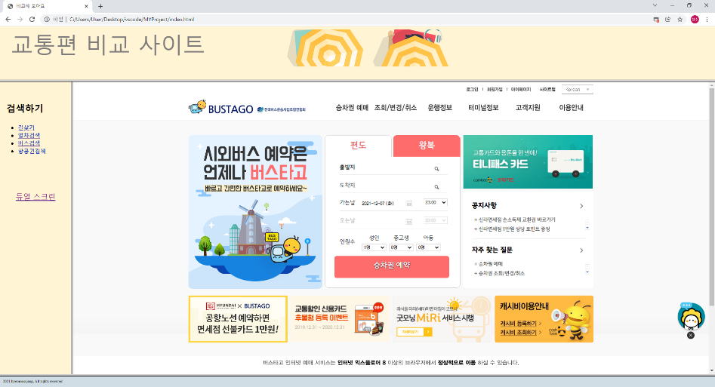
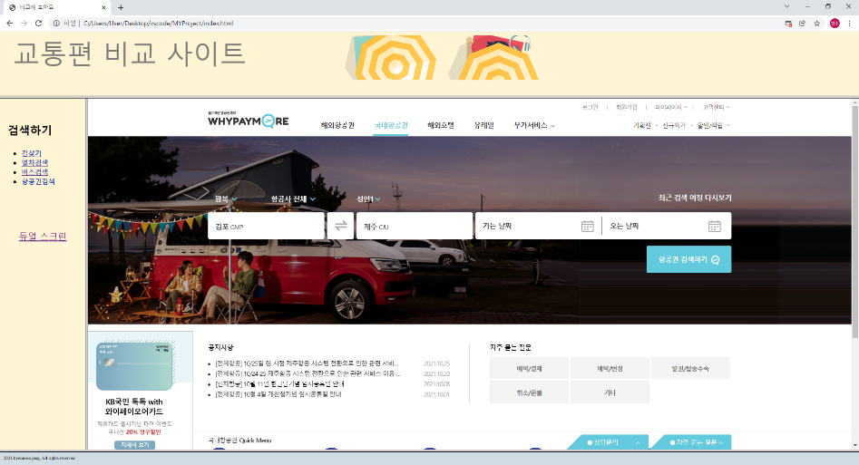
03
비교해 보아요 시스템
길 찾기
열차검색
Screen2
버스검색
항공권검색

Slide 6
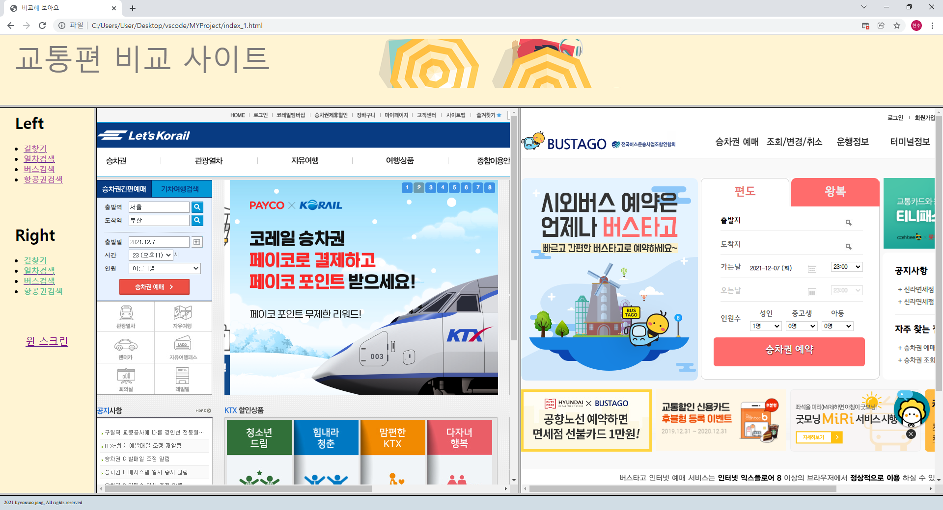
03
비교해 보아요 시스템
듀얼 스크린을 통한 교통편 비교 예시

Slide 7
감사합니다.
Q&A

